Slide 1
PART 9
Pengertian Konstanta dan Cara Penulisan Konstanta Pascal

Slide 2
Pengertian Konstanta
Secara singkat, konstanta adalah variabel yang nilainya bersifat tetap dan tidak dapat diubah sepanjang kode program. Umumnya konstanta digunakan untuk nilai yang tidak akan berubah, seperti nilai phi dalam matematika yang bernilai 3.14, atau kecepatan_cahaya yang bernilai 299.792.458 m/s.

Slide 3
Cara Penulisan Konstanta di dalam Pascal
Di dalam pascal, sebuah konstanta hanya dapat diisi dengan tipe data dasar, yakni char, integer, real, boolean, serta tipe data string dan set. Penulisan nama konstanta juga mengkuti aturan penulisan identifier, yakni:
Karakter pertama harus berupa huruf.
Karakter kedua dan seterusnya bisa berupa huruf, angka, atau karakter underscore “_”.
Penulisan konstanta tidak boleh menggunakan karakter selain angka, huruf dan underscore. Kita tidak bisa menggunakan spasi, dan tanda-tanda khusus seperti *, +, -, &, %, $, #, atau @.
Maksimal panjang konstanta tergantung kepada compiler yang digunakan. Beberapa mendukung 32 karakter hingga 63 karakter.
Konstanta tidak bisa diubah nilainya sepanjang kode program.

Slide 4


Berbeda dengan variabel, konstanta harus diisi nilai pada saat deklarasi. Berikut format dasar penulisan konstanta:
Berikut contoh penulisannya di dalam kode program pascal:
Perhatikan bahwa pascal menggunakan tanda sama dengan ‘ = ’ untuk memberikan nilai kepada konstanta saat dideklarasikan (proses inisialisasi).

Slide 5
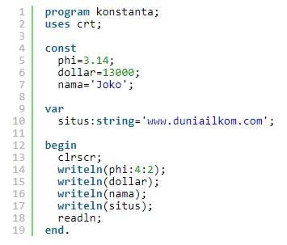
Berikut adalah contoh program pascal yang menggunakan konstanta:
Dalam kode program diatas, saya membuat beberapa konstanta, kemudian menampilkan nilainya menggunakan perintah writeln. Khusus pada baris ke 14, saya menulis phi:4:2, ini digunakan untuk men-format tampilan angka desimal. Angka 4:2 berarti saya ingin menampilkan angka dengan 4 digit sebelum desimal, dan 2 digit setelah tanda desimal.
Jika kita mencoba untuk mengubah nilai konstanta di dalam kode program, pascal akan mengeluarkan “error: variable identifier expected”, dimana kita diberitahu untuk menggunakan variabel jika ingin mengubah nilai konstanta.
Sepanjang pembuatan program, konstanta relatif jarang digunakan jika dibandingkan dengan variabel. Konstanta umumnya dipakai untuk program matematis yang sering memiliki nilai yang selalu tetap.

